Slide 1


INTELIGÊNCIA ARTIFICIAL PARA CLASSIFICAÇÃO DE SENTIMENTOS EM POSTAGENS DO TWITTER: UMA ANÁLISE COMPARATIVA DO DESEMPENHO DE ALGORITMOS DE PROCESSAMENTO DE LINGUAGEM NATURAL E APRENDIZADO DE MÁQUINA
GABRIEL BRUM TAVARES
Bacharelado em Sistemas de Informação – UFRRJ
Prof. Raimundo José Macário
Prof. Jorge Juan Zavaleta Gavidia

Slide 2
Introdução
Em uma época em que milhões de pessoas compartilham seus sentimentos diariamente na internet (Kumar & Sebastian, 2012), evidencia-se um notório crescimento da utilização das redes sociais, onde a análise de sentimentos se mostra como uma alternativa de ferramenta poderosa para entender as emoções e opiniões dos usuários em tempo real (Hutto & Gilbert, 2014).
Segundo Elbagir e Yang (2019) ferramentas de PLN que realizam análise de sentimentos como Vader e TextBlob conseguem alcançar um desempenho satisfatório na análise de sentimentos de textos oriundos de redes sociais, embora os autores ressaltem que um modelo treinado possivelmente obteria uma melhor acurácia.
2

Slide 3
Introdução
Kevin Lee (2021) demonstrou a capacidade do Vader de produzir resultados de polaridade relativamente precisos, embora demonstre resultados inferiores a modelos treinados com aprendizado de máquina, uma vez que o Vader possui o léxico rule-based (léxico baseado em regras).
3

Slide 4
Objetivo Geral
O objetivo deste estudo é comparar as técnicas de Processamento de Linguagem Natural (PLN) e Machine Learning na análise de sentimentos de textos obtidos da plataforma Twitter.
4

Slide 5
Objetivos Específicos
Entender o que é inteligência artificial e fornecer o seu contexto histórico;
Estudar e entender a análise de sentimentos;
Entender o que é Aprendizado de Máquina;
Apontar como a inteligência artificial pode auxiliar com as tecnologias a realizar e classificar esses sentimentos;
Apresentar as duas tecnologias de PLN (Vader e TextBlob);
Apresentar os algoritmos de Aprendizado de Máquina supervisionado Regressão Logística, MLP (Multilayer Perceptron) e KNN (K-Nearest Neighbors);
Mostrar os seus desempenhos e comparar os seus resultados com o scikit-learn, uma ferramenta que fornece métricas objetivas para algoritmos de aprendizado de máquina.
5

Slide 6
Metodologia
Finalidade
Comparar acurácia e performance PLN e ML
Abordagem
Análise qualitativa-quantitativa
Método
hipotético-dedutivo
Procedimento
Tratamento e extração do dataset com a biblioteca pandas
Limpeza e preparação do texto com NLTK (tokenização e remoção de stopwords) e regex
Divisão 70/30 com o método train_test_split
GridSearchCV
Análise de Sentimentos
Extração dos dados e exibição dos gráficos com matplotlib e seaborn
6

Slide 7
Principais Ferramentas e Algoritmos
NLTK
Vader
TextBlob
Regressão Logística
KNN
MLP
Scikit-learn
7

Slide 8
Arquitetura e Ambiente de Desenvolvimento
i5 9400f 6/6
24GB RAM DDR4
SSD SATA
Windows 10 64 bits
Python 3.9
8

Slide 9
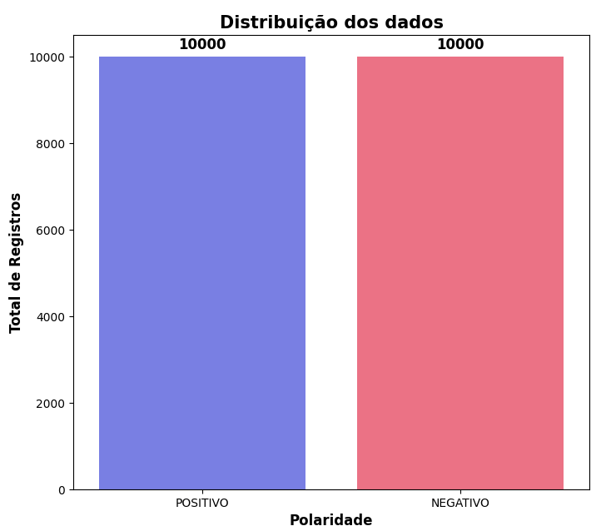
Apresentação dos Resultados
9

Slide 10
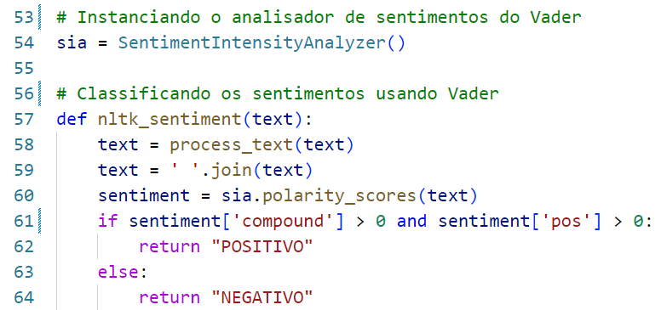
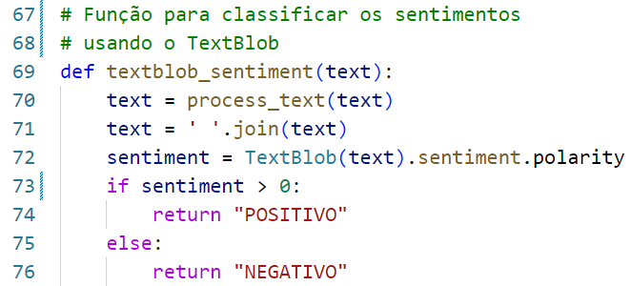

Apresentação dos Resultados
10

Slide 11
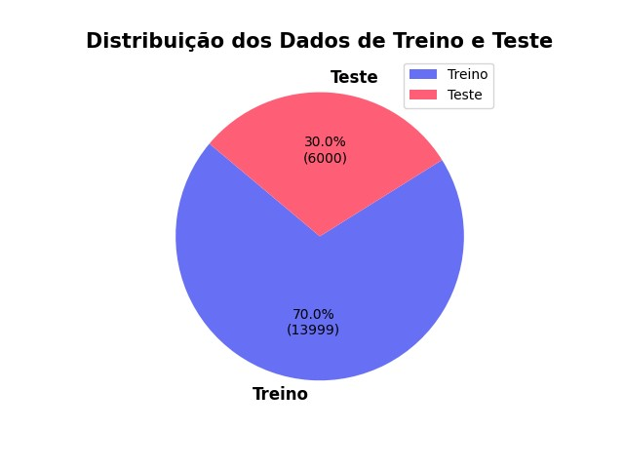
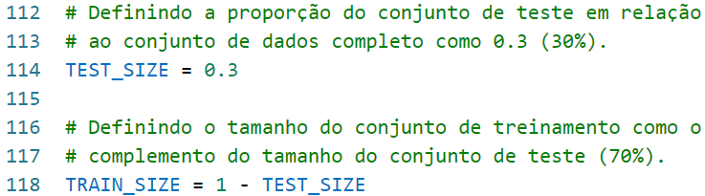
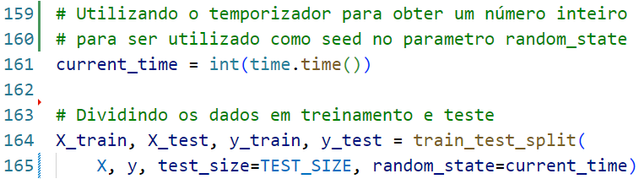
Apresentação dos Resultados
11

Slide 12
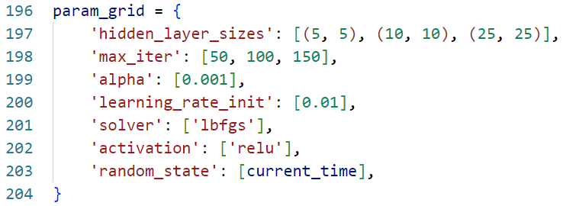
Apresentação dos Resultados
12

Slide 13
Apresentação dos Resultados
 | Acurácia | Precisão | Recall | F1-Score
RL | 0.7393 | 0.7398 | 0.7394 | 0.7392
MLP | 0.7313 | 0.7320 | 0.7314 | 0.7312
KNN | 0.6938 | 0.7034 | 0.6935 | 0.6900
13

Slide 14
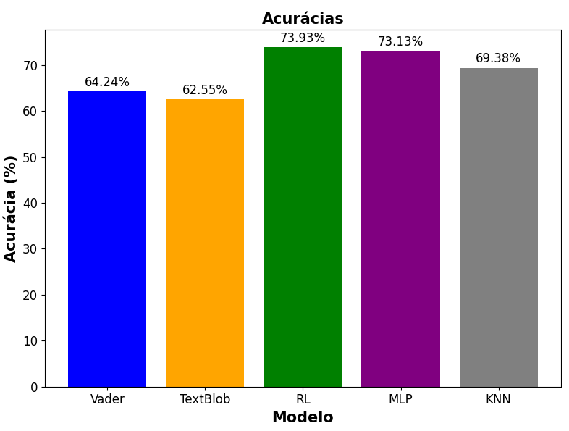
Apresentação dos Resultados
14

Slide 15
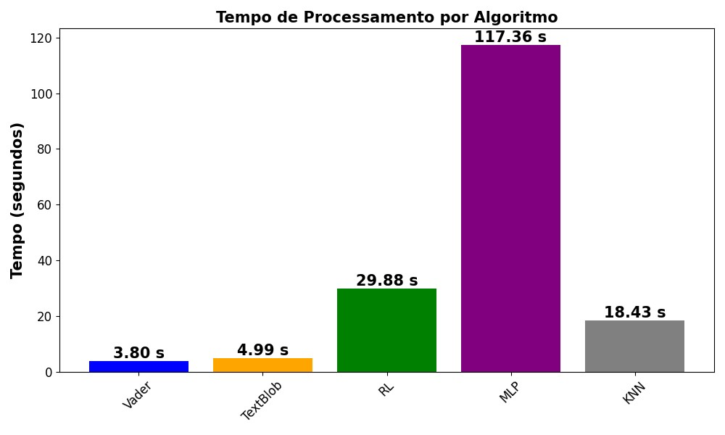
Apresentação dos Resultados
15

Slide 16
Conclusões
Objetivo geral foi alcançado, tendo sido verificados a acurácia e desempenho dos algoritmos de processamento de linguagem natural em relação aos algoritmos de aprendizado de máquina na análise de sentimentos.
Os resultados indicaram que os modelos de aprendizado de máquina superaram os algoritmos de PLN em termos de acurácia, sugerindo sua preferência em cenários que demandem alta precisão na classificação de sentimentos.
Essa vantagem vem acompanhada de maior tempo de processamento e exigência de recursos, tornando a escolha entre PLN e Machine Learning dependente dos objetivos e restrições do projeto.
16

Slide 17
Trabalhos Futuros
Para trabalhos futuros, faz-se necessária a investigação de técnicas de pré-processamento de texto mais avançadas, utilização de outros modelos e uma configuração mais ampla dos hiperparâmetros utilizados no Grid SearchCV. Sugere-se também que sejam explorados conjuntos de dados maiores e que se faça uso de recursos computacionais mais robustos.
17

Slide 18
Referências
Kumar, V.; Sebastian, T. M. Sentiment Analysis on Twitter, 2012. Disponível em: https://www.researchgate.net/publication/304579281_Sentiment_Analysis_on_Twitter Acesso em: 1 jun. 2023.
Hutto, C. J, & Gilbert, E. Vader: A parsimonious rule-based model for sentiment analysis of social media text, 2014. Disponível em: https://ojs.aaai.org/index.php/ICWSM/article/view/14550/14399 Acesso em: 1 jun. 2023.
Elbagir, Shihab; Yang, Jing. Twitter Sentiment Analysis Using Natural Language Toolkit and VADER Sentiment, 2019. Disponível em: https://www.iaeng.org/publication/IMECS2019/IMECS2019_pp12-16.pdf Acesso em: 2 out. 2023.
Lee, Kevin C. Sentiment Analysis — Comparing 3 Common Approaches: Naive Bayes, LSTM, and VADER, 2021. Disponível em: https://towardsdatascience.com/sentiment-analysis-comparing-3-common-approaches-naive-bayes-lstm-and-vader-ab561f834f89 Acesso em: 2 out. 2023.
18

